Slide 1
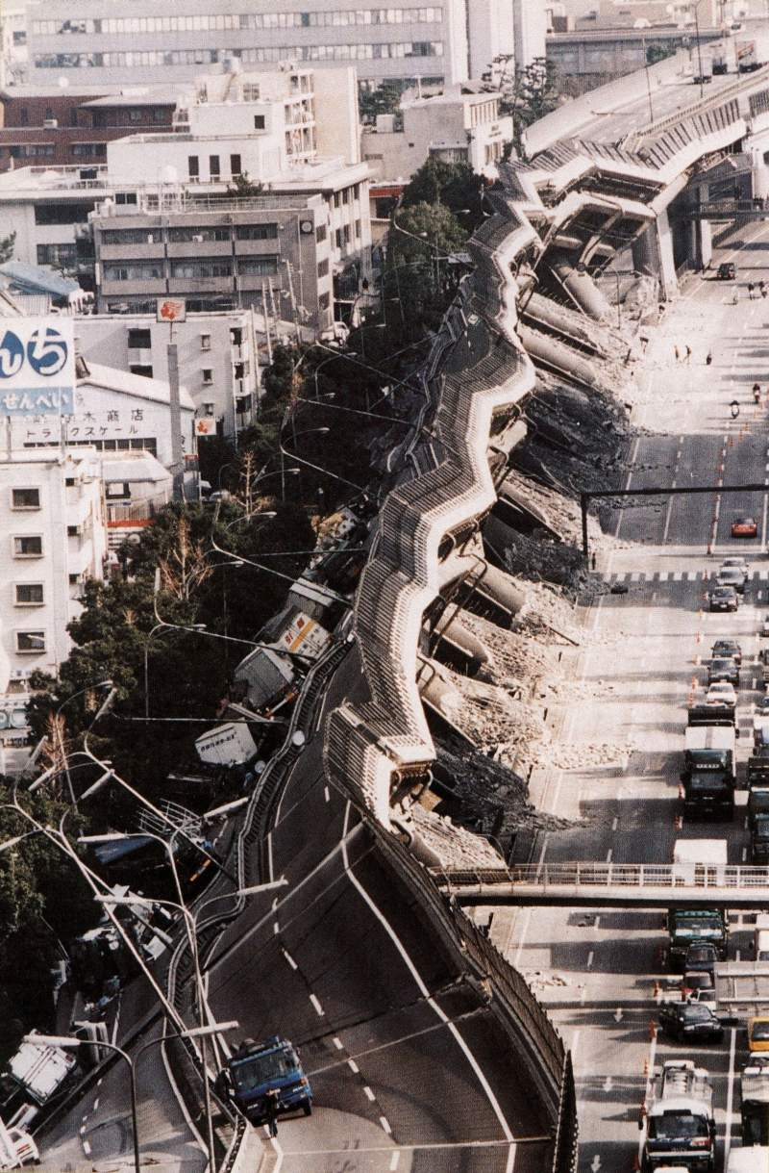
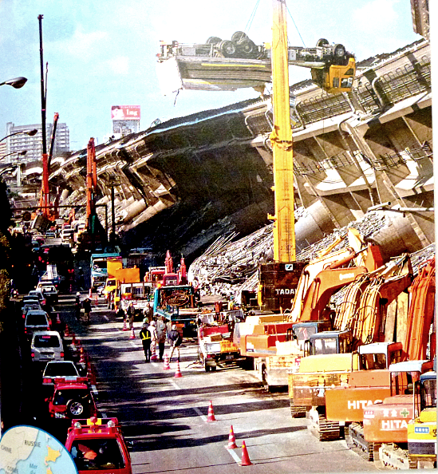
Découverte du thème de la nouvelle leçon : observe les images.
Quel s’est-il passé selon toi ?
Connais-tu d’autres exemples de catastrophes naturelles ?
Dans une ville du Liban
Kobé au Japon (1995)

Slide 2
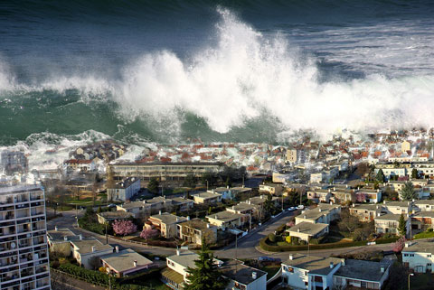
Nous sommes tous exposés au risque d’être touchés tôt ou tard par une catastrophe naturelle. Nous sommes donc tous exposés à des risques naturels.
Identifie les risques naturels ci-après :
Le risque de tsunami
Tsunami de 2004 en Indonésie
Le risque de tremblement de terre
Tremblement de terre de Kobé au Japon (1995)

Slide 3
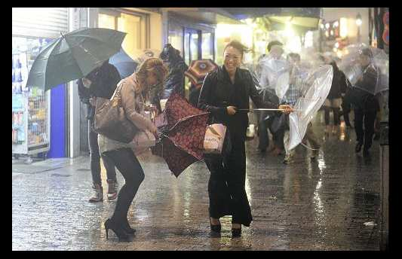
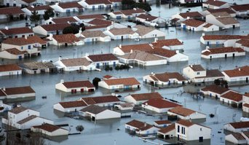
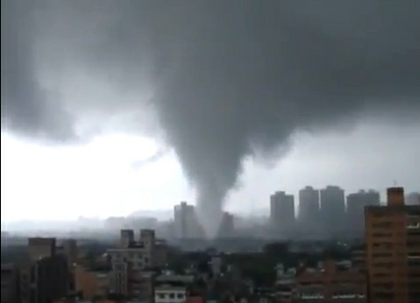
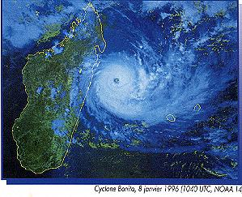
Le risque de tempête
Tempête au Japon en 2012
Le risque d’inondations
Inondations en Vendée en 2010, après le
passage de la tempête Xynthia
Le risque de tornade
Tornade à Taiwan
Le risque de cyclone
Cyclone à la Réunion en 1996

Slide 4
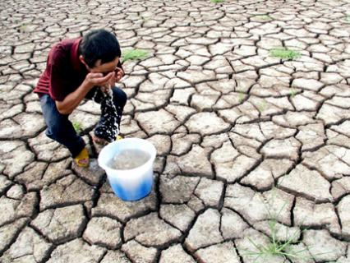
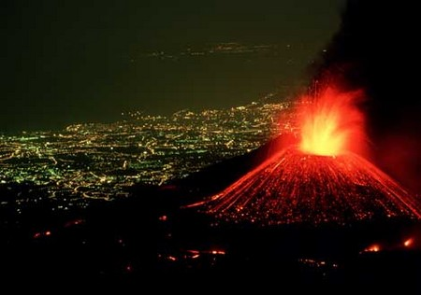
Le risque de sècheresse
Sècheresse importante en Chine
Le risque d’irruption volcanique

Slide 5
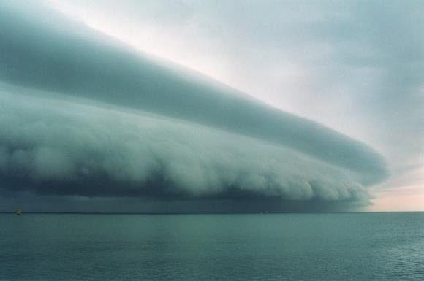
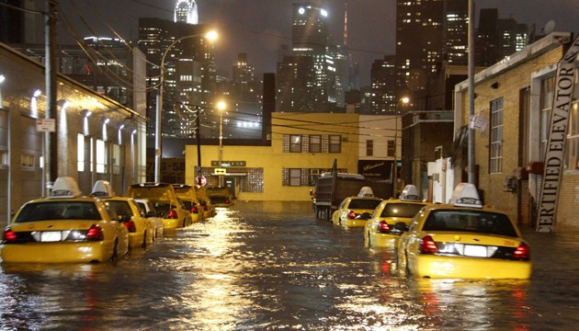
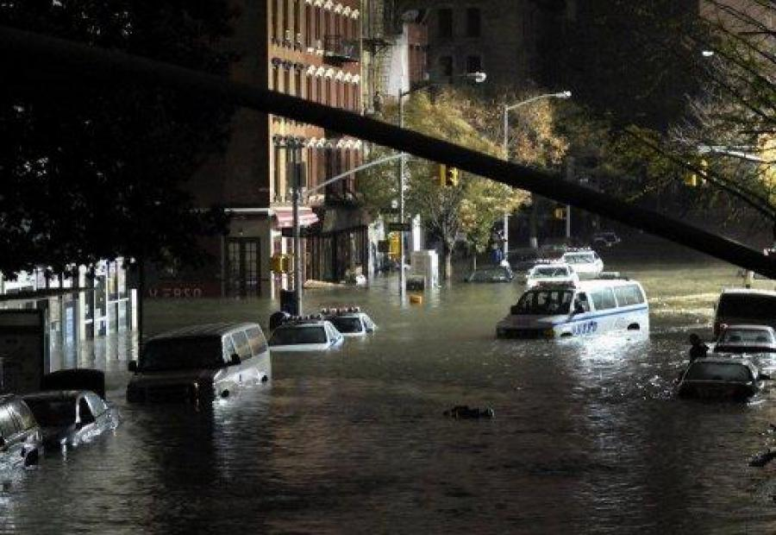
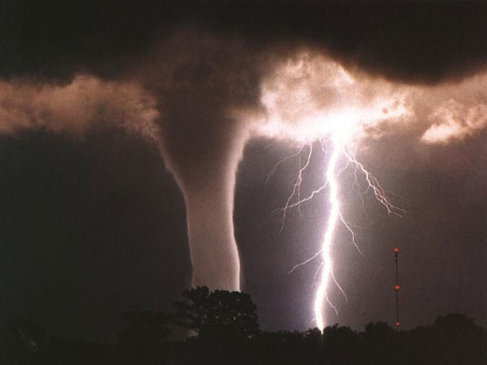
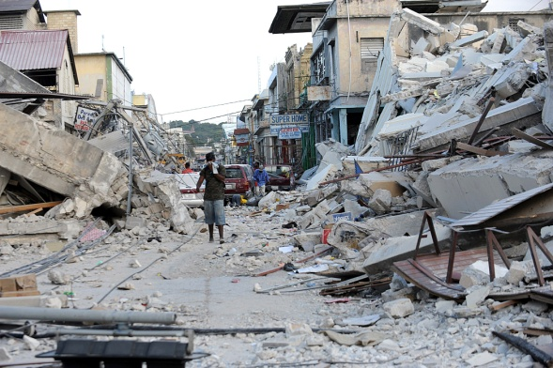
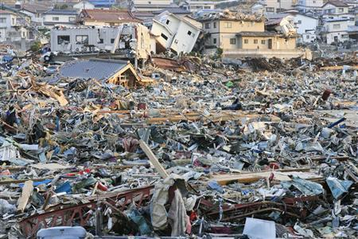
Géographie :
Des sociétés inégalement développées.
Les inégalités devant les risques naturels.

Slide 6
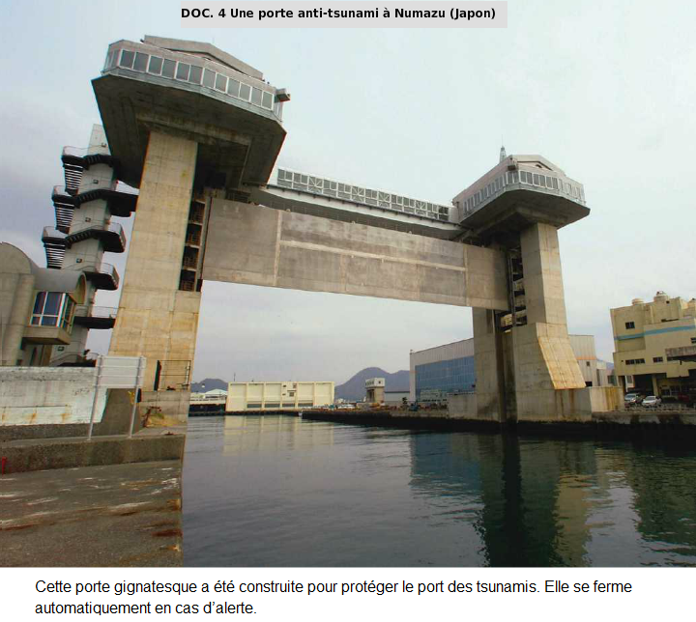
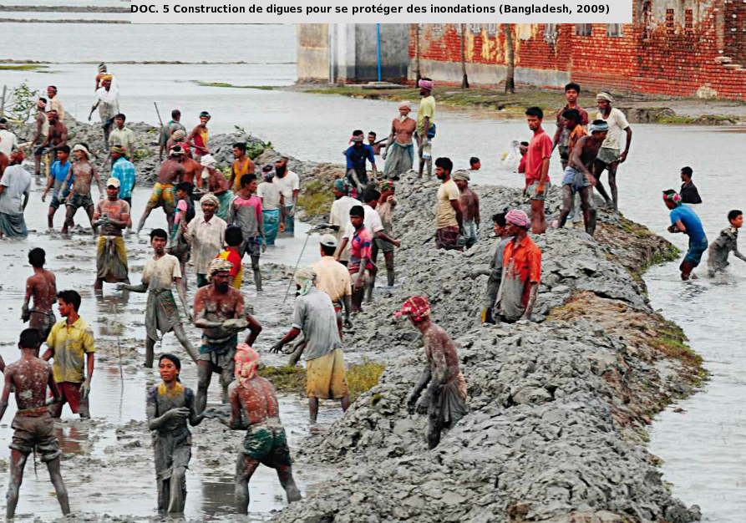
Les sociétés humaines sont toutes exposées à
des risques naturels majeurs.
Problématique :
Les sociétés sont-elles toutes égales
face aux risques ?

Slide 7
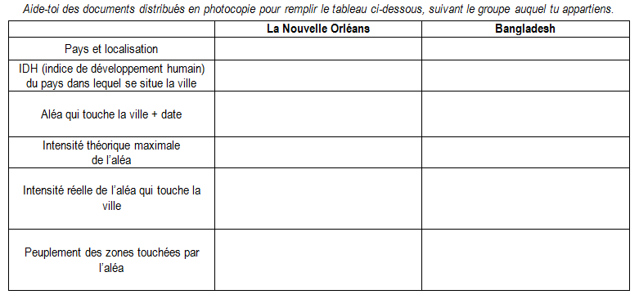
I- Etude de cas : une même catastrophe naturelle aux Etats-Unis et au Bangladesh, des effets différents.
1) Quelle a été la violence de ces deux aléas d’intensité élevée ?
Remplir le tableau suivant à partir des informations apparaissant dans les documents distribués.
1 partie de la classe travaille sur la Nouvelle Orléans. 1 partie sur le Bangladesh.

Slide 8
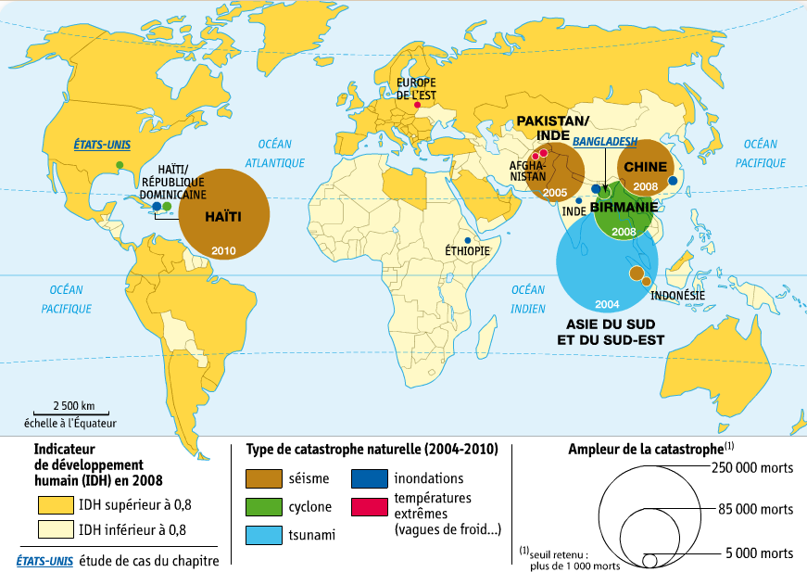
L’IDH (définition p.326) et le type de catastrophes dans le monde
L’IDH mesure le développement d’un pays en établissant une moyenne entre 4 indicateurs (l’espérance de vie, le taux d’alphabétisme, le taux de scolarisation et le revenu par habitant).

Slide 9
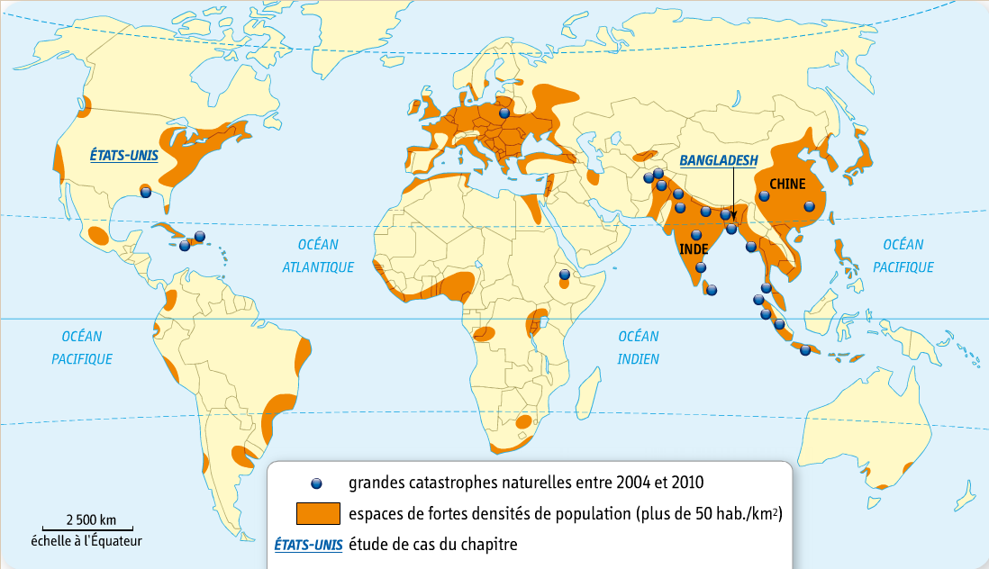
Les espaces de fortes densités dans le monde
La densité = nombre d’habitants par km².

Slide 10
Très élevé
Très faible (c’est l’un des plus
bas du monde)
Fortes densités
Très fortes densités

Slide 11
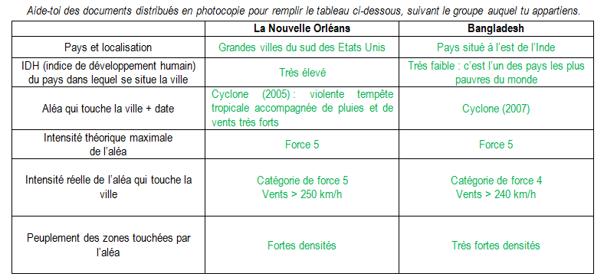
Correction de l’activité :

Slide 12
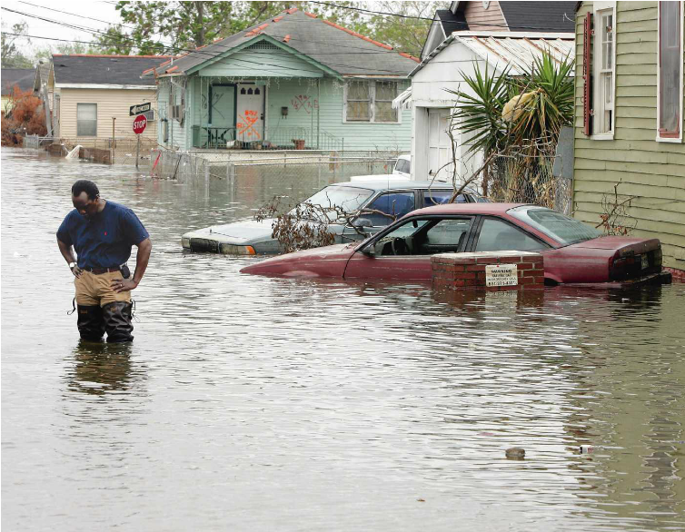
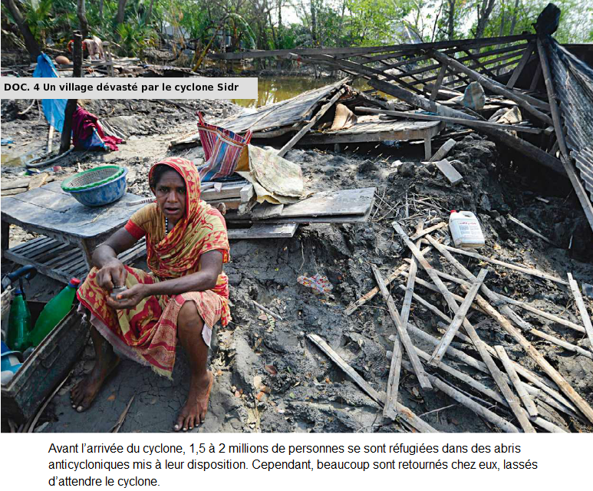
2) Quels sont les dégâts provoqués par chacune de ces catastrophes ?
Réaliser le tableau suivant sur son cahier :
Les réponses sont dans les documents 6 p. 253 et 2/3 p. 254/255

Slide 13
2) Quels sont les dégâts provoqués par chacune de ces catastrophes ?
Réaliser le tableau suivant sur son cahier :
Les réponses sont dans les documents 6 p. 253 et 2/3 p. 254/255

Slide 14
3) L’inégale vulnérabilité des sociétés face aux risques :
Recopier la définition de la vulnérabilité :
La vulnérabilité désigne le degré de fragilité des populations face aux risques.
Réaliser le tableau suivant sur son cahier :
Les réponses sont dans les documents 5 p. 253 et 4/5 p. 255

Slide 15
3) L’inégale vulnérabilité des sociétés face aux risques :
Recopier la définition de la vulnérabilité :
La vulnérabilité désigne le degré de fragilité des populations face aux risques.
Réaliser le tableau suivant sur son cahier :
Les réponses sont dans les documents 5 p. 253 et 4/5 p. 255

Slide 16
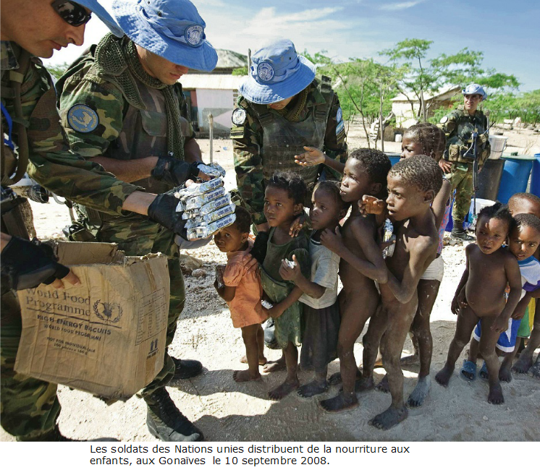
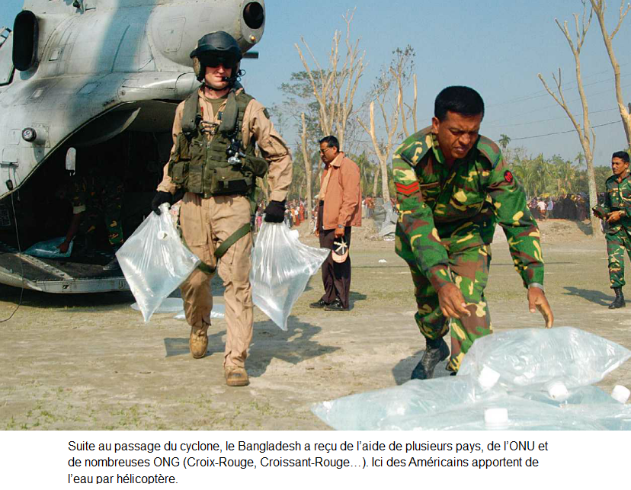
Illustration de l’aide apportée aux pays pauvres :
Intervention de l’aide humanitaire à Haiti (2008)
Intervention de l’aide humanitaire au Bangladesh (2007)
Les pays pauvres ont besoin de l’aide des forces internationales (ex : ONU, la Croix-Rouge) pour survivre au mieux à la catastrophe qui les a touchés.

Slide 17
Je colle et je retiens :

Slide 18
II- Au final, trois types d’inégalités entre les sociétés :
1) Les inégalités face aux risques naturels :
Ecoute du début du reportage ci-dessous, extrait de l’émission
« Le dessous des cartes » (de 0’ à 4’40).
QUESTIONS :
1) Quels sont les principaux risques naturels dans le monde ? (Rappel)
2) Quel est l’aléa naturel le plus fréquent ?
3) Ou retrouve-t-on la majorité des risques naturels majeurs dans le monde ?

Slide 19
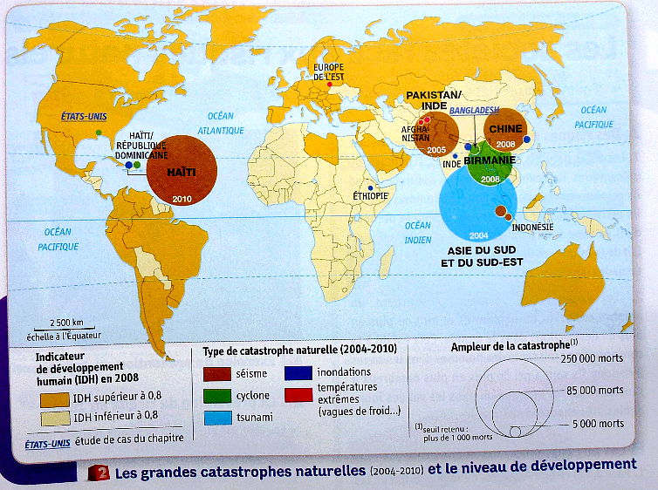
Les séismes, les éruptions volcaniques, les tsunamis, les cyclones et les inondations sont les principaux risques naturels dans le monde.
Ces aléas touchent surtout les pays d’Asie, très densément peuplés et situés dans la zone intertropicale.

Slide 20
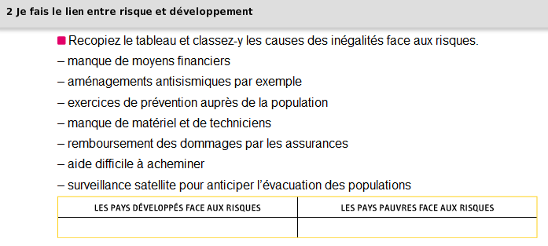
2/ Les inégalités face à la prévention et aux dommages causés :
Comment les sociétés font-elles face aux risques naturels ?
Réalise l’exercice suivant sur le cahier :

Slide 21
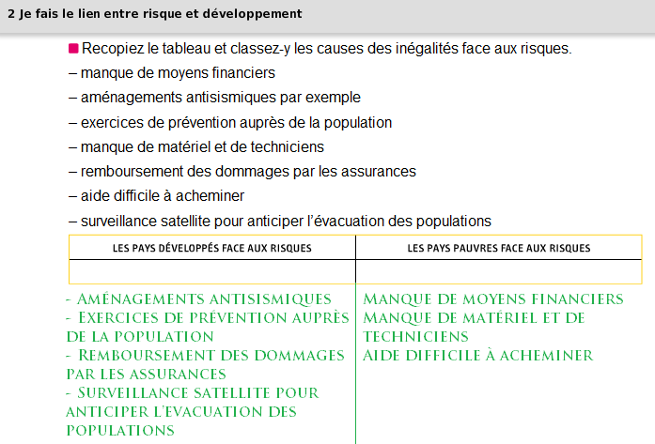

Slide 22
Distribution de la trace écrite (conclusion)
VISIONNAGE DES VIDEOS DU TSUNAMI DE 2004 EN INDONESIE POUR CLOTURER LE COURS.

Slide 23
VIDEO 1 : le tsunami en Indonésie de 2004

Slide 24
VIDEO 2 : le tsunami en Indonésie de 2004

